Slide 1
資料隱私保護技術套件 操作教學
適用版本 2.0.0-rc5 ｜ 2026 年 11 月

Slide 2
快速上手
五個步驟，把系統裝起來
1
2
3
4
5
選使用方式
安裝 Docker
下載工具
執行安裝
登入使用
本地：自己用
內網：多人使用
→
安裝 Docker Desktop，完成後重新開機
→
下載安裝工具 open-pets.ps1
→
setup 指令，依問答回答
→
瀏覽器開啟網址，用管理員帳號登入
全程約 15～30 分鐘，無須程式背景；映像檔編號為 2.0.0-rc5。
詳細說明請見使用手冊：https://ttcdog115016.github.io/Demo/docs/quickstart/
02

Slide 3
快速上手 第 1～2 步
選使用方式，安裝 Docker Desktop
模式 | 適合誰用 | 瀏覽器網址 | 難度
本地 | 只有自己用 | http://localhost:8080 | ★
內網 | 同多人使用；每台電腦第一次要信任憑證（約 2 分鐘） | https://內網IP（例：https://192.168.1.20） | ★★
第 2 步 安裝 Docker Desktop
1
下載並安裝
2
重新開機
3
等待就緒
docker.com 下載 Docker Desktop；詢問是否使用 WSL 2 時選「是」
安裝完成後重新開機，再開啟 Docker Desktop
左下角變成綠色的 Engine running（剛開機可能要等 1～2 分鐘）
不確定就選「本地」，之後一行指令即可改為內網，帳號與資料保留。
詳細說明請見使用手冊：https://ttcdog115016.github.io/Demo/docs/quickstart/
03

Slide 4
快速上手 第 3 步
下載安裝工具 open-pets.ps1
Windows（PowerShell），一行一行貼上
New-Item -ItemType Directory -Force C:\open-pets-app | Out-Null
cd C:\open-pets-app
$v = '2.0.0-rc5'
Invoke-WebRequest -UseBasicParsing "https://github.com/ttcdog115016/Demo/releases/download/v$v/open-pets.ps1" -OutFile open-pets.ps1
Unblock-File .\open-pets.ps1
注意事項
遇到「已停用指令碼執行」時
• 請使用全新資料夾，請勿使用舊版的 C:\open-pets，以免覆蓋舊的鹽值與金鑰
• 版本號不含 v，填 2.0.0-rc5；填 2.0.0 將無法取得映像檔
powershell -ExecutionPolicy Bypass -File .\open-pets.ps1 setup
詳細說明請見使用手冊：https://ttcdog115016.github.io/Demo/docs/quickstart/
04

Slide 5
快速上手 第 4 步（本地）
執行安裝：選「本地」
在安裝資料夾執行，依問答回答（第一次需下載映像檔，要等幾分鐘）
.\open-pets.ps1 setup
工具問 | 回答
要怎麼使用 | 輸入 1（本地），按 Enter
要安裝哪一版（有問才答） | 輸入 2.0.0-rc5
要開始安裝嗎 | 輸入 Y
建立管理員：帳號、密碼 | 帳號建議用 Email；密碼至少 12 字元，含大寫、小寫、數字、符號；輸入時不顯示字，需再輸入一次
完成後顯示「系統已經就緒」，用 Chrome 或 Edge 開 http://localhost:8080 登入。
詳細說明請見使用手冊：https://ttcdog115016.github.io/Demo/docs/quickstart/
05

Slide 6
快速上手 第 4 步（內網）
執行安裝：選「內網」，並交付憑證
步驟 | 做什麼 | 指令／說明
1 安裝 | 執行 setup，「要怎麼使用」輸入 2；網址按 Enter 用偵測到的 IP，或自填（可接主機名稱，如 192.168.1.20,pets-server） | .\open-pets.ps1 setup
2 開放防火牆 | 工具最後會印出一行 New-NetFirewallRule 指令；以「系統管理員身分」開啟 PowerShell 貼上執行 | 開放 443 埠
3 產生憑證 | 匯出 open-pets-ca.crt，並產生使用者說明檔 open-pets-user-guide.txt（可透過隨身碟、內部檔案伺服器或 Email 提供） | .\open-pets.ps1 export-ca
4 使用者信任憑證 | 每台電腦一次：以系統管理員身分開 PowerShell 執行右側指令，完全關閉瀏覽器後重開 | certutil -addstore -f Root open-pets-ca.crt
5 使用者連線 | 網址列輸入 https://192.168.1.20（替換為實際網址），出現鎖頭即成功 | 網址須以 https:// 開頭，否則頁面持續載入
開始前：這台電腦須持續開機、與使用者位於同一內網，IP 宜固定。
詳細說明請見使用手冊：https://ttcdog115016.github.io/Demo/docs/quickstart/
06

Slide 7
快速上手 第 5 步
切換模式與日常指令
需求 | 接在 .\open-pets.ps1 之後
看模式、狀態、網址 | status
暫時停止／重新啟動（資料保留） | stop ／ start
建立管理員 | create-admin
忘記管理員密碼 | reset-password
備份（含金鑰，請當機密保管） | backup
更新到新版本（更新前自動備份） | update 新版本號
產生憑證與使用者說明檔（內網） | export-ca
看錯誤原因／看全部指令 | logs ／ help
切換模式
.\open-pets.ps1 mode local
.\open-pets.ps1 mode lan
帳號、處理紀錄、稽核紀錄、金鑰都會保留。
工具會先說明影響，輸入 Y 才執行；切換後用 status 確認。
詳細說明請見使用手冊：https://ttcdog115016.github.io/Demo/docs/quickstart/
07

Slide 8
安裝教學（完整參考）
三種取得方式與啟動重點
取得方式 | 來源 | 適用 | 啟動重點
一、容器映像檔（GHCR） | ghcr.io/ttcdog115016/open-pets-app:<版本> | 主機能上網 | 下載該版 docker-compose.yml、建立 .env → docker compose pull → docker compose up -d
二、離線安裝 | open-pets-app_<版本>.tar.gz 交付包 | 無網路或內網 | 核對 SHA256SUMS.txt → docker load -i → env.example 複製成 .env → docker compose up -d
三、原始碼 | open-pets-source_<版本>.zip 或 GitHub repo | 想檢視、重建或替換第三方元件 | 以 docker buildx build 建置映像檔，其餘同上
事前準備
啟動後：建立第一個管理員（沒有預設帳號）
• Windows 10/11（64 位元）或 Linux；僅 amd64，不支援 ARM
• Docker Desktop（Linux：Docker Engine＋Compose）
• 磁碟：映像檔約 1 GB，資料另計
docker exec -it open-pets python /opt/openpets/openpets_server.py create-admin
docker ps 應為 healthy；再開 http://localhost:8080 登入
詳細說明請見使用手冊：https://ttcdog115016.github.io/Demo/docs/deploy/
08

Slide 9
安裝教學 事前準備
事前準備與安裝資料夾
項目 | 說明
作業系統 | Windows 10／11（64 位元）或 Linux；只提供 x86_64（amd64）映像檔，不支援 ARM
Docker | Windows：Docker Desktop（選用 WSL 2），開啟後左下角顯示 Engine running；Linux：Docker Engine＋Compose 外掛
磁碟 | 映像檔約 1 GB；資料另計，大檔案的處理暫存也放在資料磁碟區，請預留空間
網路 | 只有方式一、三需要；方式二（離線）安裝時不需要網路
確認 Docker 可用
建立全新的安裝資料夾（Windows）
docker version
docker compose version
New-Item -ItemType Directory -Force C:\open-pets-app | Out-Null
cd C:\open-pets-app
請勿使用已在使用的資料夾：舊版的 .env（鹽值與金鑰）會被覆蓋，舊資料將無法對應。
詳細說明請見使用手冊：https://ttcdog115016.github.io/Demo/docs/deploy/
09

Slide 10
安裝教學 方式一：容器映像檔（GHCR）
下載 compose、建立 .env、拉取並啟動
1
下載 compose 檔
$v = '2.0.0-rc5'
Invoke-WebRequest -UseBasicParsing "https://github.com/ttcdog115016/Demo/releases/download/v$v/docker-compose.yml" -OutFile docker-compose.yml
下載該版本的 docker-compose.yml
2
建立 .env
"OPEN_PETS_IMAGE=ghcr.io/ttcdog115016/open-pets-app","OPEN_PETS_VERSION=$v" | Set-Content -Encoding ascii .env
兩行：映像檔位置與版本；請以指令建立，請勿用記事本另存
3
登入、拉取並啟動
docker login ghcr.io -u <GitHub 帳號>
docker compose pull
docker compose up -d
登入只有私有套件才需要（read:packages 權限）
詳細說明請見使用手冊：https://ttcdog115016.github.io/Demo/docs/deploy/
10

Slide 11
安裝教學 方式二：離線安裝
載入交付包內的映像檔
交付包內的檔案 | 用途
open-pets-app_<版本>.tar.gz | 映像檔（docker load 直接讀）
docker-compose.yml、.lan.yml | 啟動設定：本地、內網（HTTPS）
open-pets.ps1、.sh | 安裝與切換模式工具
env.example | 設定範本，複製成 .env
SHA256SUMS.txt | 完整性檢查碼（請另用安全管道確認一份）
其他 | Caddyfile.lan、說明文件、原始碼 zip、授權與 SBOM
步驟（Windows PowerShell）
先把整個資料夾複製到主機，並在該資料夾開終端機。
# 核對完整性，與 SHA256SUMS.txt 比對
Get-FileHash .\open-pets-app_<版本>.tar.gz -Algorithm SHA256
# 匯入映像檔
docker load -i open-pets-app_<版本>.tar.gz
# 建立 .env 並啟動
Copy-Item env.example .env
docker compose up -d
整個流程不需要網路，映像檔不會連到外部網站。
詳細說明請見使用手冊：https://ttcdog115016.github.io/Demo/docs/deploy/
11

Slide 12
安裝教學 方式三：原始碼
自行建置映像檔
1
取得原始碼
cd open-pets # 解開後的資料夾
解開 open-pets-source_<版本>.zip，或 clone 同一版本的 repo
2
建置映像檔
docker buildx build -f docker/Dockerfile --build-arg OPEN_PETS_VERSION=<版本> -t open-pets-app:<版本> --load .
需要 Docker buildx 與網路
3
建立 .env 並啟動
"OPEN_PETS_VERSION=<版本>" | Set-Content -Encoding ascii .env
docker compose up -d
先把 docker/docker-compose.yml 複製到安裝資料夾
自行重建的映像檔 digest 與官方不同；要確認官方版本，請用方式一的 digest／簽章或方式二的 SHA256。重建細節見交付包的 REBUILD.md。
詳細說明請見使用手冊：https://ttcdog115016.github.io/Demo/docs/deploy/
12

Slide 13
安裝教學 啟動後
建立管理員並確認
1
確認 healthy
docker ps
剛啟動約 40 秒內會顯示 starting
2
建立第一個管理員
docker exec -it open-pets python /opt/openpets/openpets_server.py create-admin
系統沒有預設帳號；指令會互動詢問，密碼不會留在指令歷史
3
登入並試跑
http://localhost:8080
# API 互動文件（Swagger）：http://localhost:8080/docs
用剛建立的帳號登入，上傳測試 CSV 試跑一次
帳號建議用 Email；密碼至少 12 字元，含大寫、小寫、數字、符號。
8080 埠被占用：在 .env 加 OPEN_PETS_PORT=8081，再執行 docker compose up -d，網址改用該埠。
詳細說明請見使用手冊：https://ttcdog115016.github.io/Demo/docs/deploy/
13

Slide 14
安裝教學 模式設定
本地與內網：差在哪、怎麼手動切換
項目 | 本地（預設） | 內網
OPEN_PETS_MODE | local | lan
適用 | 一台電腦、無網路環境 | 同一內網的多台電腦，用內網 IP 或主機名稱連線
啟動指令 | docker compose up -d | docker compose -f docker-compose.yml -f docker-compose.lan.yml up -d
HTTPS | 不需要（本機） | 內建 Caddy HTTPS（私有 CA，使用者電腦要信任根憑證）
必填設定 | 無 | .env 的 OPEN_PETS_ALLOWED_HOSTS=內網IP,主機名稱；沒設定時不會啟動
系統維運日誌分頁 | 隱藏 | 顯示（管理員查看全站登入與 API 紀錄）
手動切換需在 .env 寫入 OPEN_PETS_MODE 與 COMPOSE_FILE；建議直接使用安裝工具的 mode 指令。
詳細說明請見使用手冊：https://ttcdog115016.github.io/Demo/docs/deploy/
14

Slide 15
安裝教學 .env 設定
.env 可設定的項目（一）基本
變數 | 用途 | 未設定時
OPEN_PETS_VERSION | 映像檔版本 | 檔內預設版本
OPEN_PETS_IMAGE | 映像檔名稱（GHCR 填 ghcr.io/ttcdog115016/open-pets-app） | open-pets-app
OPEN_PETS_PORT | 應用程式在本機的埠 | 8080
OPEN_PETS_CONTAINER_NAME | 容器名稱（同一台電腦裝多份時用） | open-pets
OPEN_PETS_ALLOWED_HOSTS | 允許的網址，逗號分隔、不加空格；內網憑證也依此簽發 | 本地不限制
詳細說明請見使用手冊：https://ttcdog115016.github.io/Demo/docs/deploy/
15

Slide 16
安裝教學 .env 設定
.env 可設定的項目（二）進階
變數 | 用途 | 未設定時
OPEN_PETS_BIND | 應用程式埠綁定的網卡；僅在不使用 HTTPS、直接以 HTTP 開放內網時才變更（不建議） | 127.0.0.1
OPEN_PETS_HTTPS_PORT／_BIND | 內網模式 HTTPS 代理對內網開放的埠與網卡 | 443、0.0.0.0
OPEN_PETS_MAX_UPLOAD_MB | 單次上傳上限（MB） | 1024
OPEN_PETS_DEFAULT_SALT、OPEN_PETS_SYSTEM_MASTER_KEY、OPEN_PETS_JWT_SECRET | 要把金鑰與資料分開保管時才填（各 64 字元隨機字串） | 第一次啟動自動產生
修改 .env 後執行 docker compose up -d，容器會用新設定重建。
詳細說明請見使用手冊：https://ttcdog115016.github.io/Demo/docs/deploy/
16

Slide 17
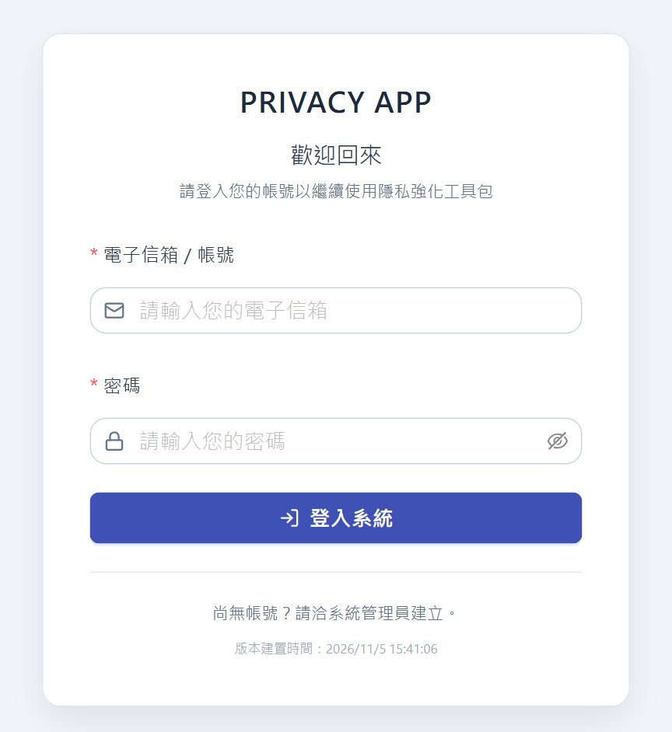
開始使用
登入系統
1
電子信箱 / 帳號
輸入管理員建立的帳號（通常是 Email）
2
密碼
1
輸入密碼；右側眼睛圖示可顯示密碼
3
登入系統
2
User 進入首頁；Admin 進入系統管理大廳
3
4
尚無帳號？請洽系統管理員建立
系統不開放自行註冊
4
180 秒內錯 5 次會鎖定 15 分鐘；忘記密碼請洽管理員重設。
17
Notes:
（約 1 分鐘）開啟 Open-PETs 後先看到登入頁。在「電子信箱 / 帳號」輸入管理員建立的帳號，通常是 Email，再輸入密碼，按「登入系統」。密碼欄右側的眼睛圖示可以顯示密碼。帳號或密碼錯誤時畫面會提示；同一帳號 180 秒內錯 5 次會鎖定 15 分鐘。還沒有帳號請洽系統管理員建立，系統不開放自行註冊；第一次啟動時，會先在視窗中建立第一個管理員。登入後，一般使用者進入首頁，管理員進入系統管理大廳。

Slide 18
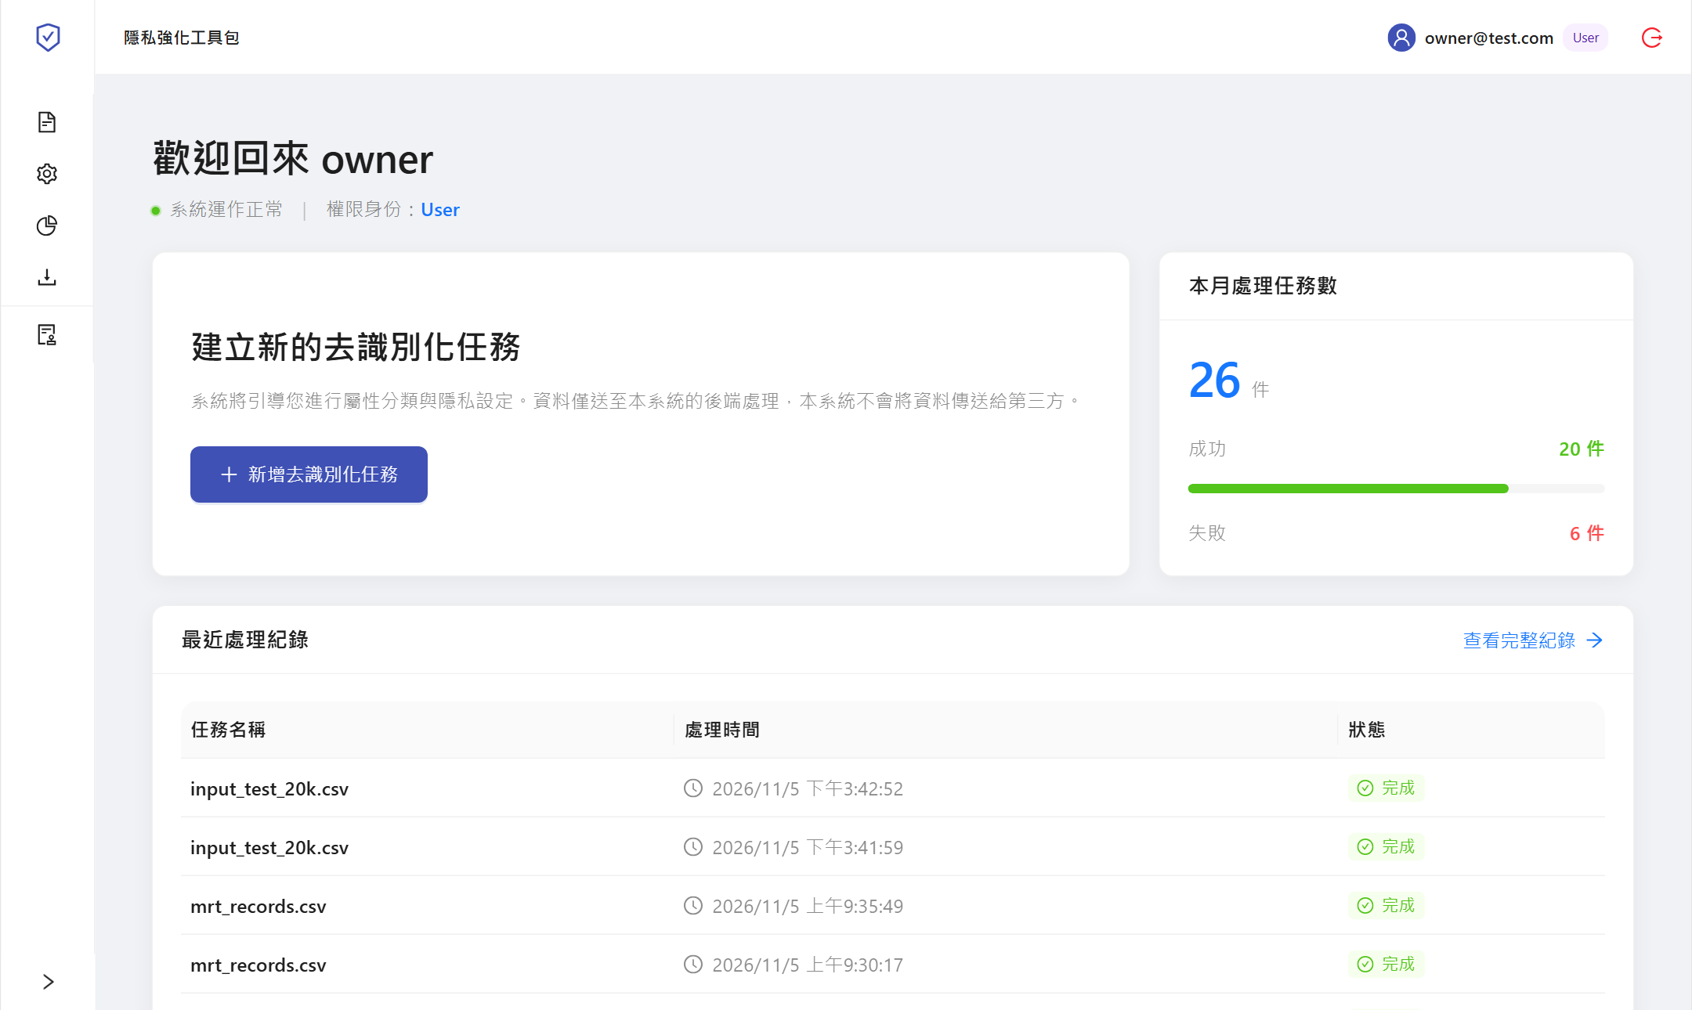
開始使用
首頁：先按「新增去識別化任務」
4
1
新增去識別化任務
開始一次新的處理，進入 Step 1 資料匯入
2
2
本月處理任務數
本月成功與失敗的件數
1
3
最近處理紀錄
3
按「查看完整紀錄」進入處理紀錄頁
4
目前帳號與登出
右上角顯示帳號與角色；紅色圖示為登出
上傳資料前，請先按「新增去識別化任務」。
18
Notes:
（約 1 分鐘）登入後進入首頁。要處理一份新資料，請先按「建立新的去識別化任務」卡片裡的「新增去識別化任務」，才會進入 Step 1 資料匯入、出現上傳區。右邊的「本月處理任務數」統計本月成功與失敗的件數；下方「最近處理紀錄」列出最近幾筆，按「查看完整紀錄」進入處理紀錄頁。右上角顯示目前登入的帳號與角色，最右邊的紅色圖示是登出。

Slide 19
流程總覽
四個步驟，達成資料去識別化
1
2
3
4
上傳資料
欄位設定
選保護強度
看結果與交付
上傳 CSV／Excel，選擇保護模式
→
清理資料、指定每個欄位的角色與處理方式
→
選一張卡片，其餘已帶入建議值
→
看結論、再識別風險評估與實用性，下載資料與報告
往下一步會檢查必填設定，沒通過時右下角會說明原因；往回走不受限制；「重新開始」會先確認再清空。
19

Slide 20
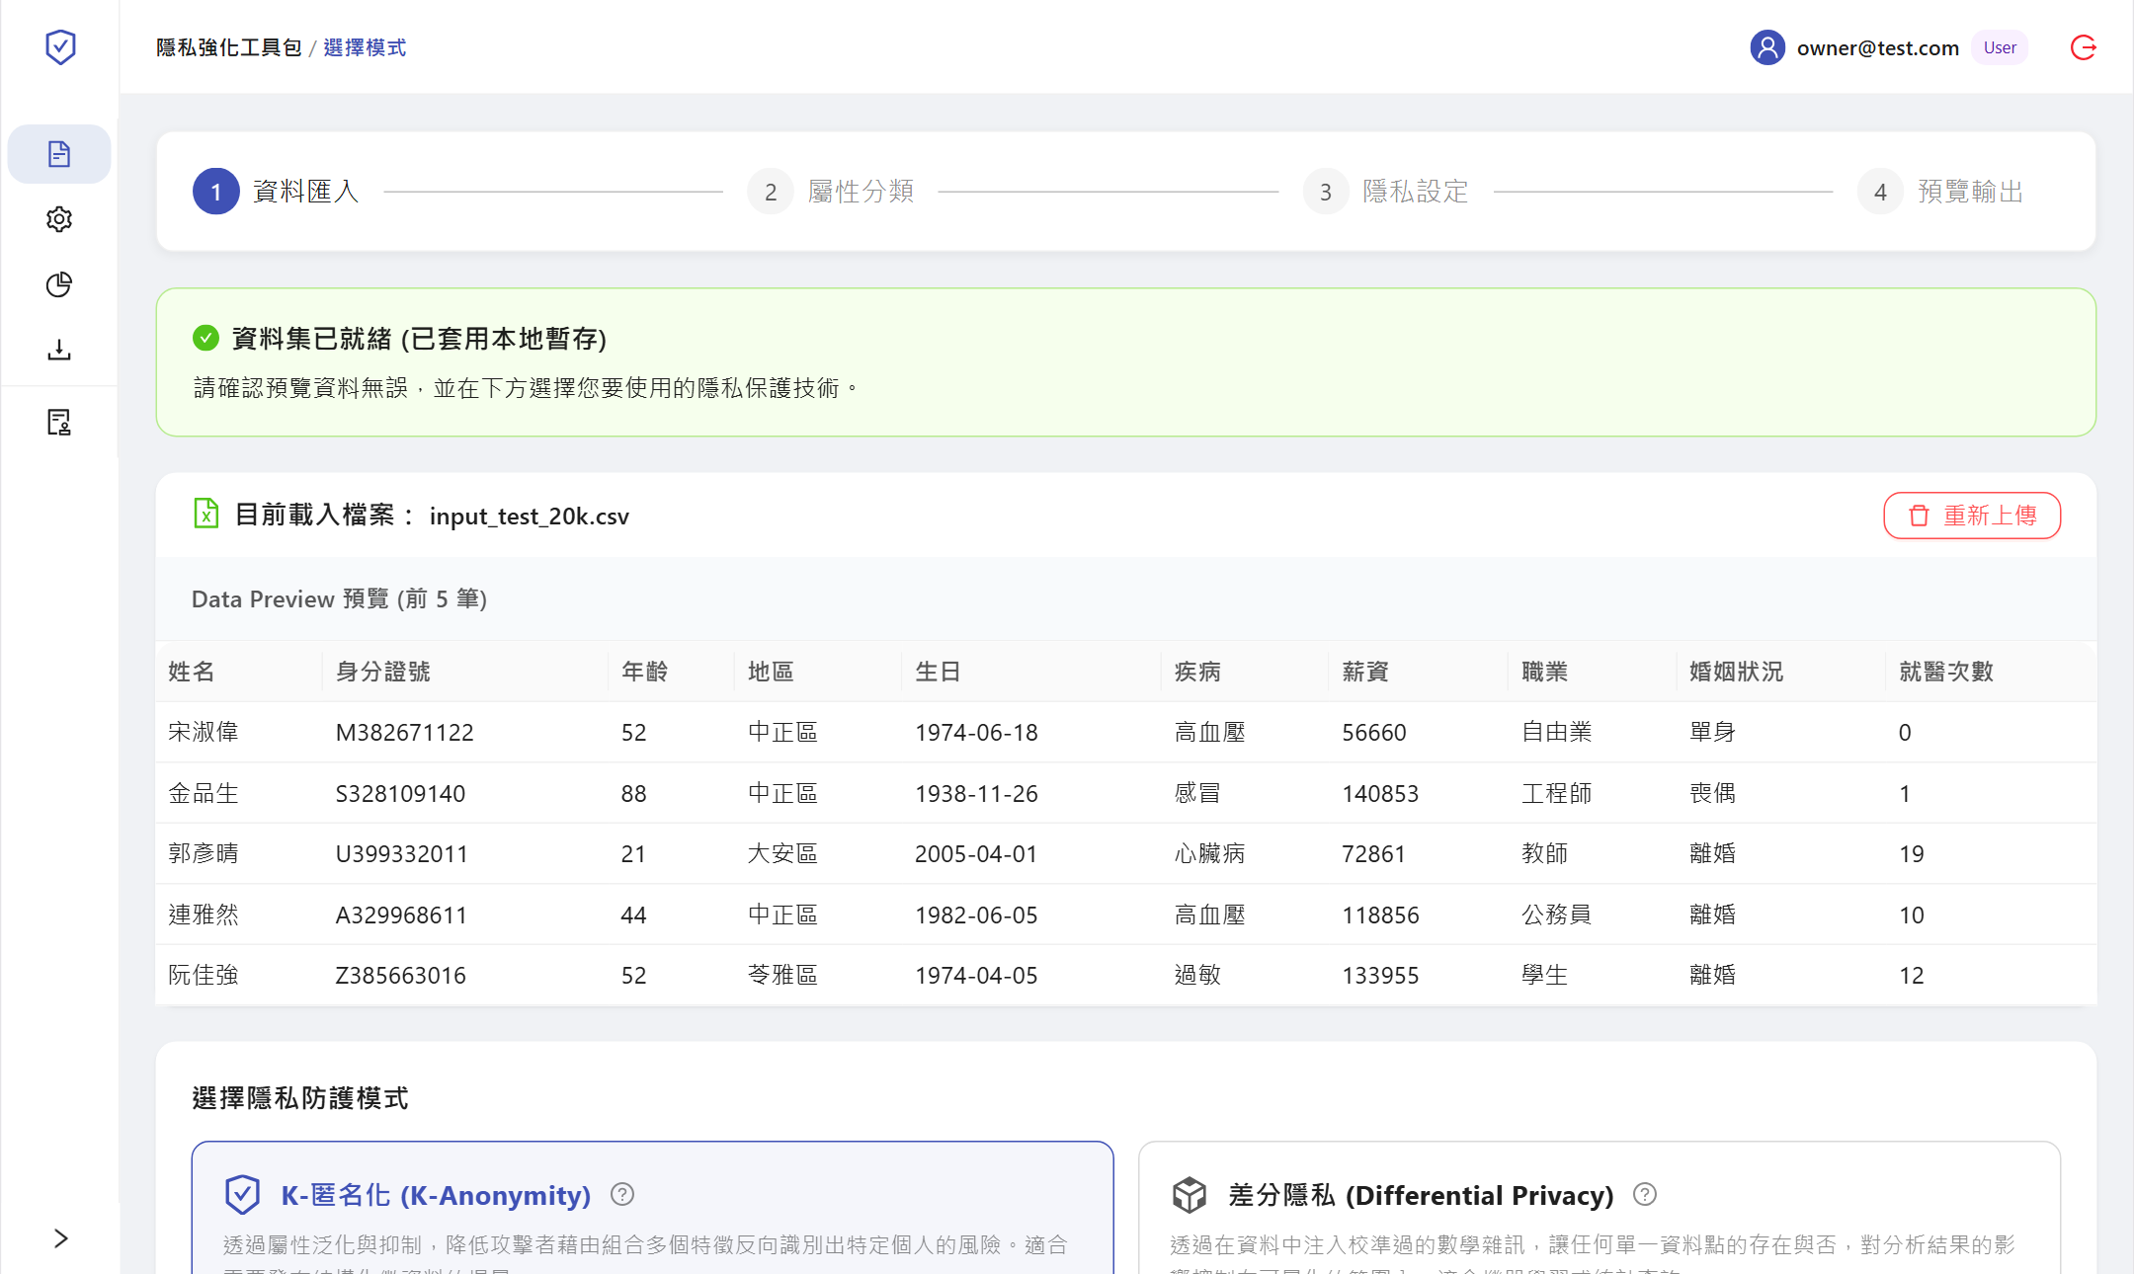
操作 Step 1
上傳資料，選保護模式
1
上傳檔案
CSV、Excel；單檔 1 GB、最多 50 欄；Big5 等編碼會自動轉換
1
2
確認已就緒
2
3
出現綠色「資料集已就緒」代表解析成功
4
3
選錯可重新上傳
刪除後重新選擇檔案
4
看前 5 筆預覽
欄位名稱與中文沒有亂碼
預覽下方選擇 K-匿名或差分隱私，選好才能前往 Step 2。
20

Slide 21
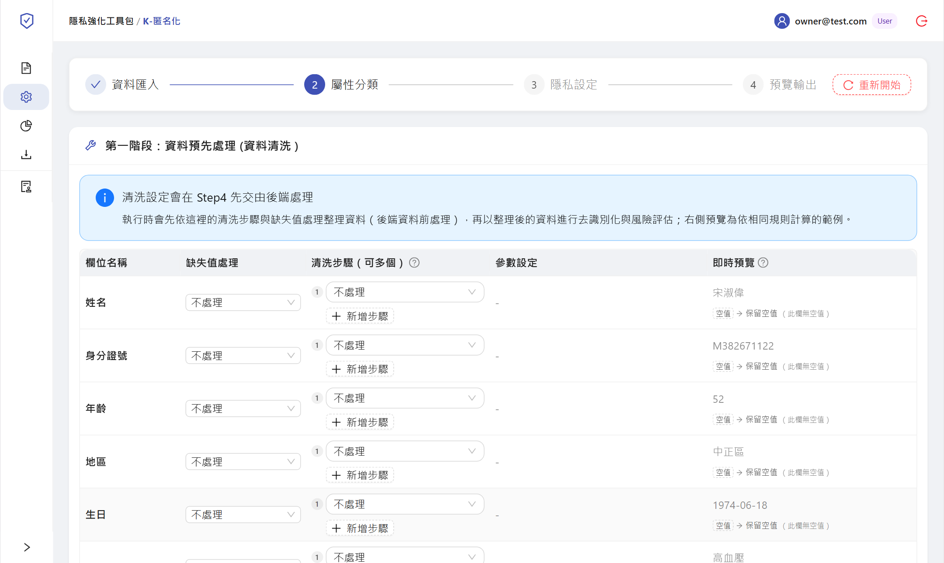
操作 Step 2（上半部，兩種模式共用）
資料預處理
1
缺失值處理
不處理、整列丟棄、填固定值，或依平均值等填補；有極端值時平均值易被拉偏
2
清洗步驟（可多個）
1
2
3
去空白、截斷、型態轉換、全半形統一、雜湊；依編號由上而下執行，雜湊後不能再接
3
即時預覽
第一行：範例值 → 處理後；第二行：空值的處理結果與這欄的空值筆數
預覽會即時顯示雜湊後的代碼。
21

Slide 22
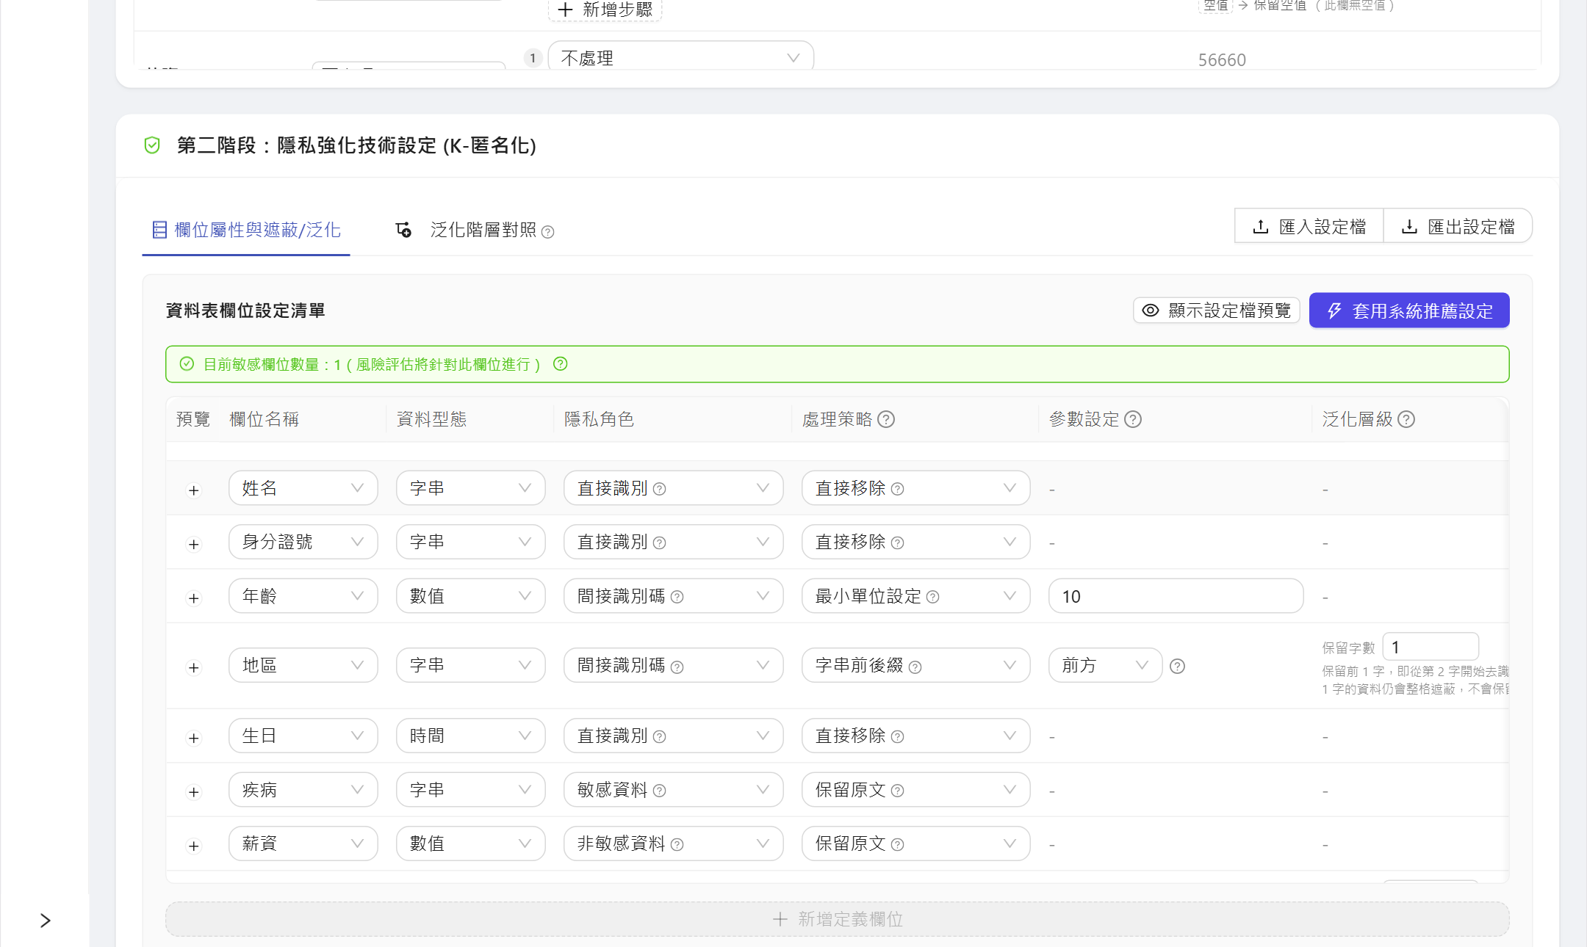
操作 Step 2（下半部，K-匿名）
指定角色與處理方式
1
套用系統推薦設定
依欄位名稱與內容推薦角色、型態與處理方式，再逐欄微調
4
2
隱私角色
1
直接識別、間接識別碼、敏感資料、非敏感資料
2
3
3
處理策略與參數
移除、清空、最小單位、時間粒度、保留前後幾字等
4
匯入／匯出設定檔
同類型資料可重複使用相同設定
必要條件：至少 1 個敏感欄位，且不能全部設為「移除」。
22

Slide 23
操作 Step 2（K-匿名）
間接識別碼：依資料型態變模糊
資料型態 | 變模糊的方式 | 例子
數值 | 最小單位設定，或自訂區間 | 34 → 30-39
時間 | 時間粒度（秒、分、時、日、月、年） | 1985-03-12 → 1985
類別 | 依階層往上歸類（在「泛化階層對照」分頁設定） | 鄉鎮 → 縣市
字串 | 只保留前面或後面幾個字 | 中正區 → 中**
日期欄位請設為「時間」
敏感欄位：保留原值
設成「數值」時，下一步會在右下角說明哪些值無法轉換；改型態即可。
通常就是要分析的內容（如疾病）；保護來自「認不出是哪一筆」與 Step 4 的風險評估。
23

Slide 24
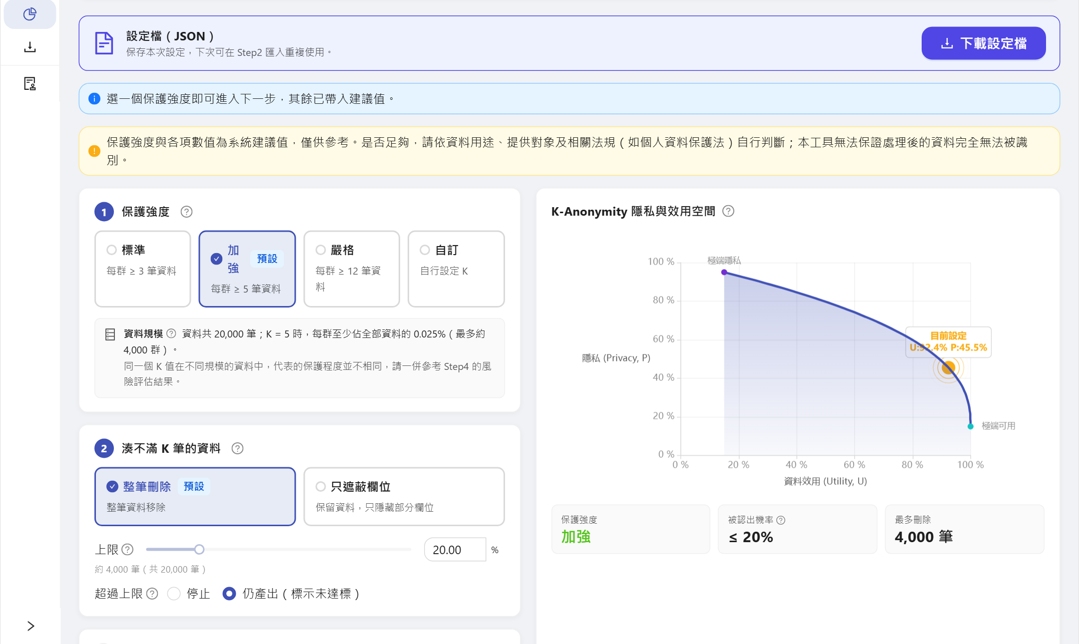
操作 Step 3
選擇一個保護強度
4
1
保護強度
標準 K=3、加強 K=5（預設）、嚴格 K=12，或自訂 K
2
湊不滿 K 筆的資料
1
3
預設整筆刪除、上限 20%；超過仍產出並標示未達標
3
隱私與效用空間
橘點標出目前設定在隱私與可用性之間的位置
2
4
下載設定檔
保存本次設定，下次在 Step 2 匯入
被認出機率上限 ＝ 100 ÷ K %；筆數不足時「嚴格」會停用。進階的 l／t 檢查預設關閉。
24

Slide 25
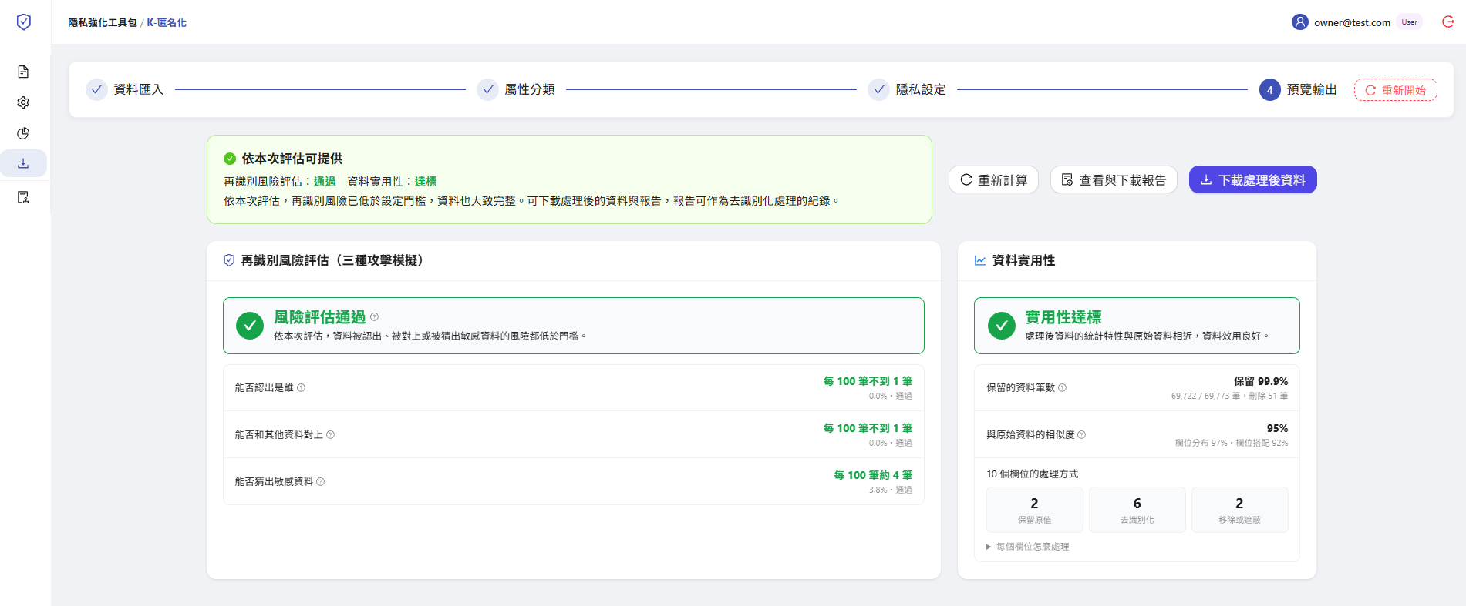
操作 Step 4
預覽輸出
1
處理結論
一句話說明能否提供，以及建議的調整方向
1
4
2
再識別風險評估
模擬三種攻擊：認出是誰、對上其他資料、猜出敏感資料
2
3
3
資料實用性
保留筆數、與原始資料的相似度、各欄位處理方式
4
重新計算／報告／下載
變更設定後須按「重新計算」
三個按鈕：重新計算 ｜ 查看與下載報告 ｜ 下載處理後資料
25

Slide 26
操作 Step 4
結論與風險等級
情況 | 畫面結論 | 下載
K、l／t、刪除比例或隱私預算未通過 | 處理完成，但未達設定的標準 | 不可
未完成再識別風險評估 | 處理完成，但未完成風險評估 | 不可
再識別風險評估不通過 | 不建議提供 | 不可
風險通過，實用性未達標 | 可以提供，但資料可能不好用 | 可
風險通過，實用性達標 | 可以提供 | 可
判定 | 三風險（已扣掉亂猜） | 結果
通過 | 每一項都是每 100 次不到 9 次 | 低於門檻
不通過 | 任一項達每 100 次 9 次以上 | 未達標，不提供下載
未完成 | 沒有設定風險評估欄位，或評估失敗 | 未完成風險評估，不提供下載
依據 | 9% 參考新加坡個資保護委員會的建議 | 國際上用於合成資料的門檻
實用性達標：欄位分布與欄位之間的關係都達 75% 以上。風險評估通過，就不必為了更安全而犧牲資料可用性。
資料隱私保護技術套件 操作教學
26

Slide 27
操作 Step 4
沒達標？依方向調整，再重新計算
沒通過的項目 | 可以嘗試的方向
K 未通過 | 把間接識別欄位分廣泛一點（如年齡每 5 歲改每 10 歲）；或調低 K（保護變弱）
l／t 未通過 | 欄位分廣泛一點、調高 K、調低 l，或調高 t
刪除比例超過上限 | 欄位分廣泛一點、調低 K，或調高上限；超過一半時不建議調高上限
畫面只給方向、不給具體數字：每份資料狀況不同，照填數字不保證通過。調整後須按「重新計算」。
資料隱私保護技術套件 操作教學
27

Slide 28
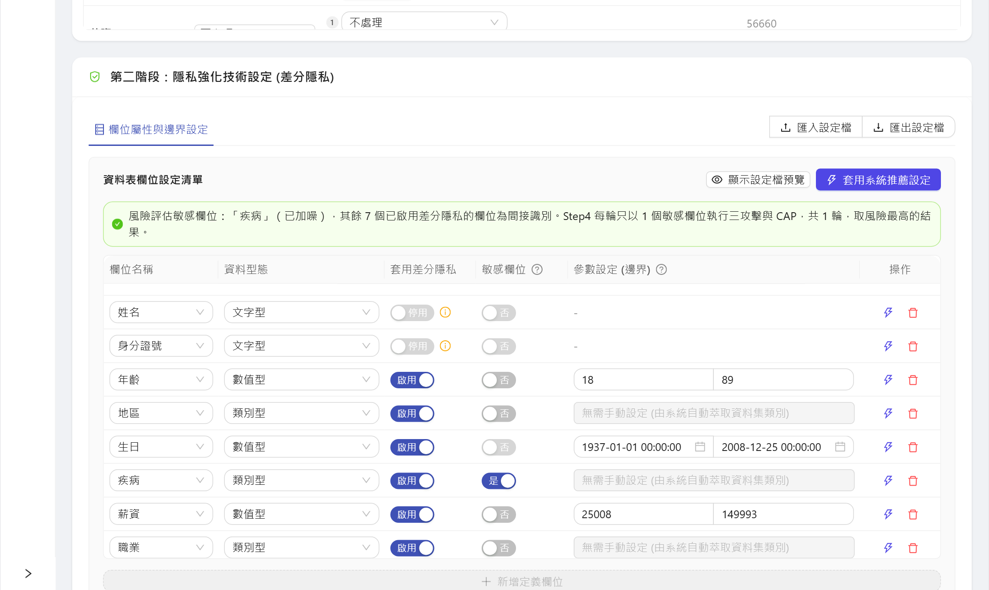
操作 差分隱私 Step 2（下半部）
逐欄決定要不要加雜訊
1
套用系統推薦設定
帶入型態、開關與上下限，再逐欄檢查
2
資料型態
1
數值、類別、文字；日期欄位以日期設上下限
2
3
4
5
3
套用差分隱私
每欄決定是否加雜訊
4
敏感欄位
可複選，取風險最高；文字、日期不能選
5
參數設定（邊界）
超出上下限的值會被拉回邊界
姓名、身分證號不會加噪、會原樣輸出：請在上半部以「雜湊」處理。
28

Slide 29
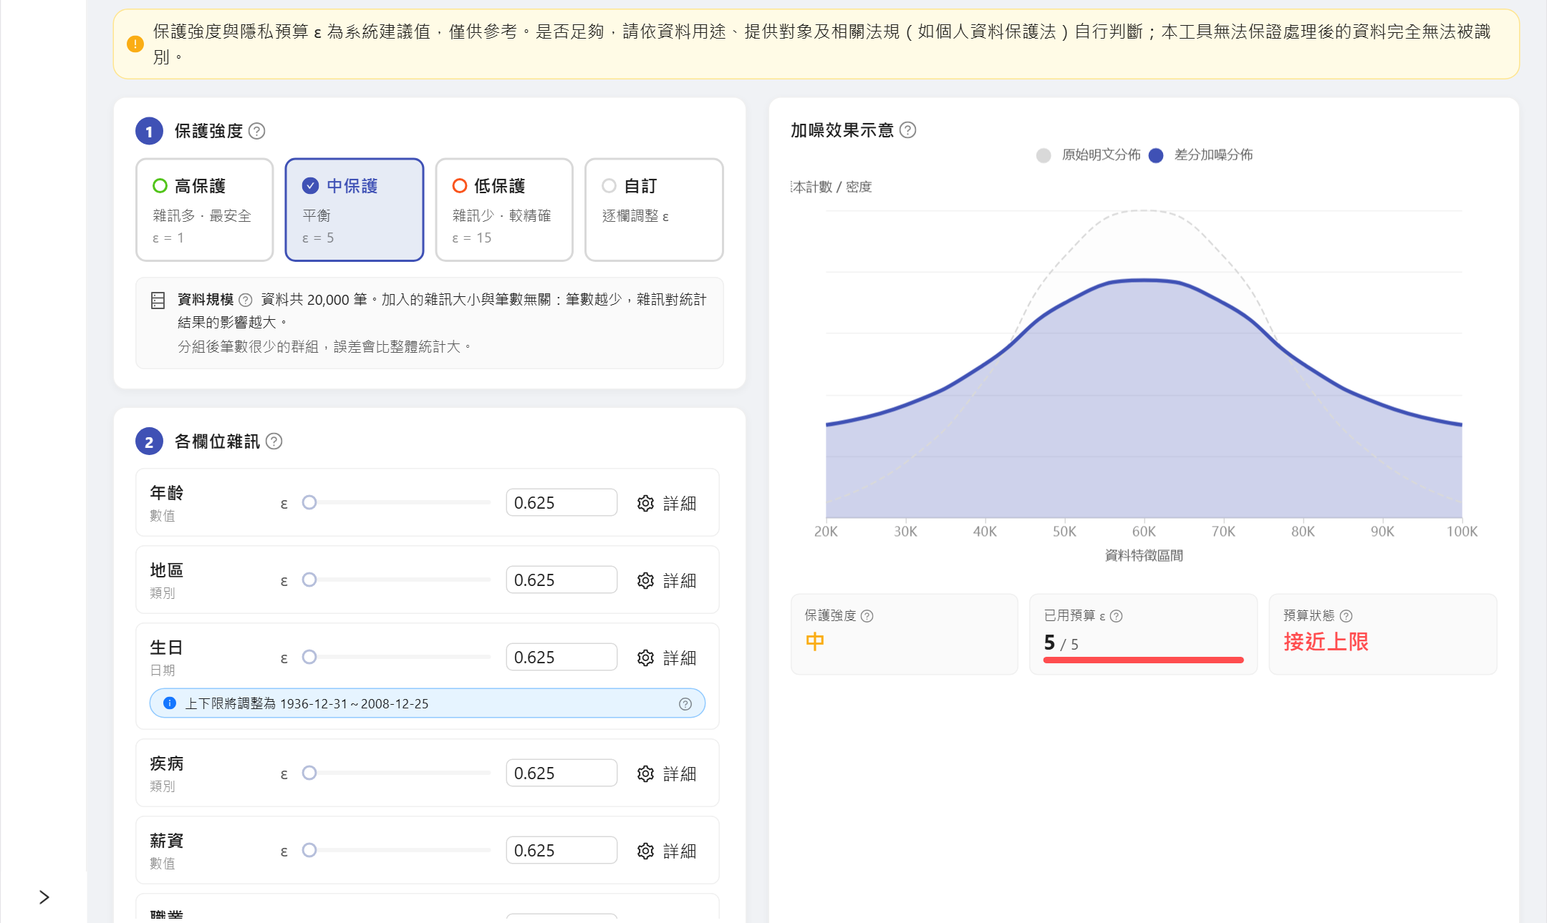
操作 差分隱私 Step 3
選一個保護強度，預算自動分配
1
保護強度
1
3
高 ε=1、中 ε=5、低 ε=15，或「自訂」逐欄調整
2
各欄位雜訊
總預算平均分給加噪欄位，例：ε=5 分給 8 欄，每欄 0.625
2
3
加噪效果示意
4
灰色虛線為原始分布、藍色為加噪後；ε 越小曲線越平
4
已用預算／預算狀態
ε 加總佔上限的比例；超過上限無法進入下一步
ε 越小雜訊越多、越安全；雜訊大小與筆數無關，筆數少時影響較大。
29

Slide 30
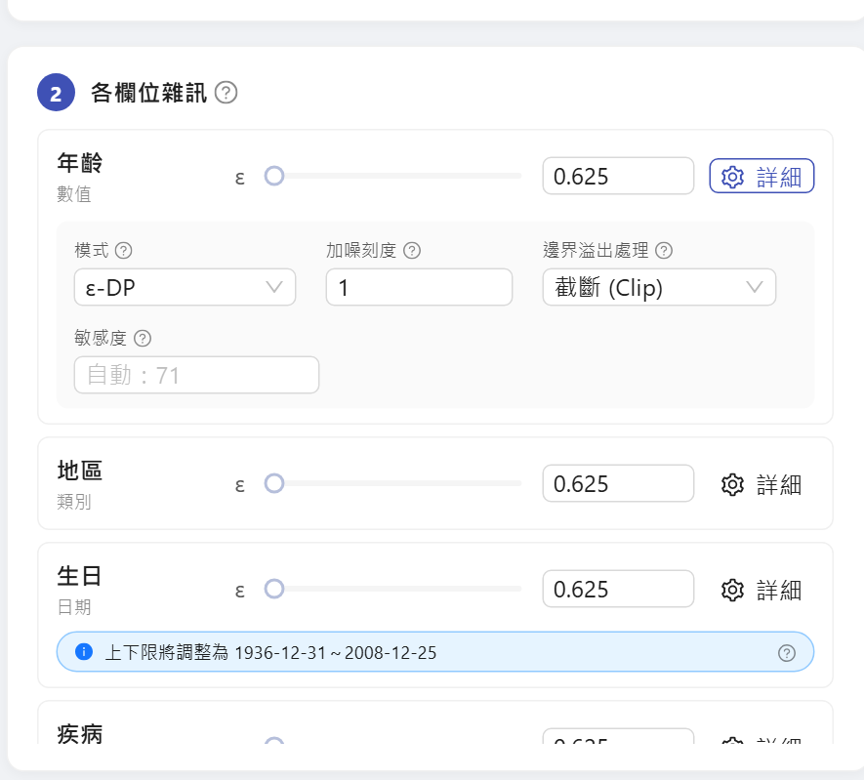
操作 差分隱私 Step 3（進階）
各欄「詳細」：一般維持預設即可
1
模式
ε-DP 只用 ε；(ε, δ)-DP 另容許極小的失效機率 δ，雜訊可較少
1
2
3
2
加噪刻度
4
加噪後的數值是這個數的倍數（1＝整數）；日期改選時間單位
3
邊界溢出處理
超出上下限時：截斷＝改成邊界值；環繞＝從另一端繞回；鏡像＝從邊界反彈
4
敏感度
留空時依邊界寬度自動計算，保護最強；調小可保留細節，但保護變弱
30

Slide 31
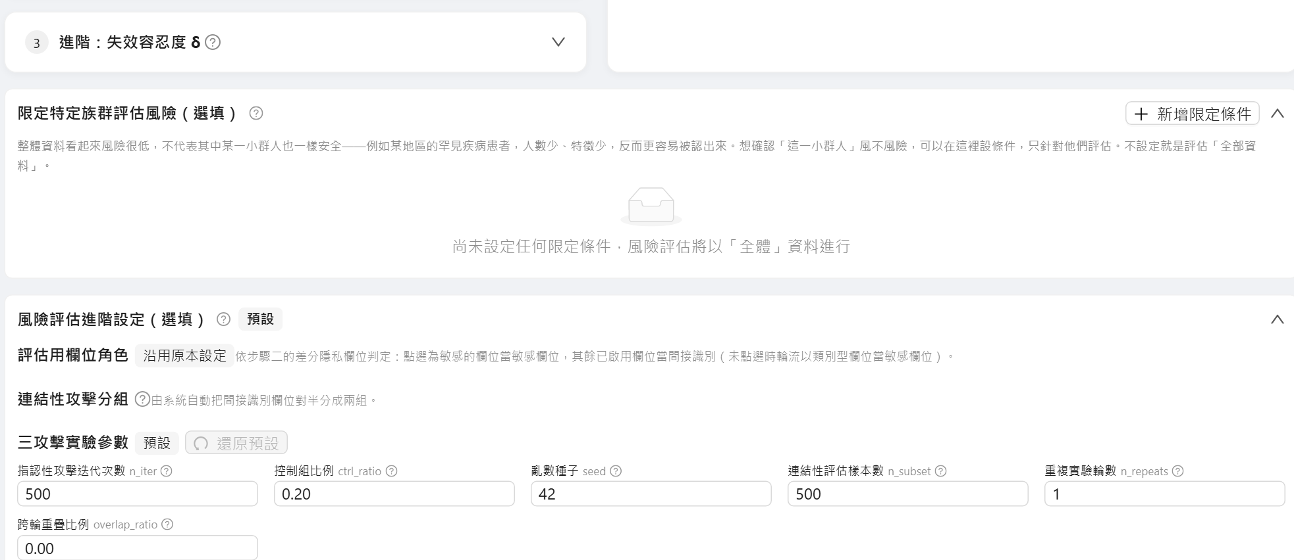
操作 Step 3（選填）
進階 δ 與風險評估設定
1
1
全域 δ（差分隱私）
2
點開「進階 δ」；預設不設定，即純 ε
2
限定特定族群評估風險
3
預設收合；只評估指定的一小群人
4
3
風險評估進階設定
預設收合；評估用欄位角色、攻擊分組
4
三攻擊實驗參數
迭代次數、樣本數、亂數種子；可還原為預設值
ε 很小又使用含 δ 的模式時可能跑很久：工具會先提醒，可改為 ε-DP；遇到逾時請等幾分鐘再按，不要連續重按。
31

Slide 32
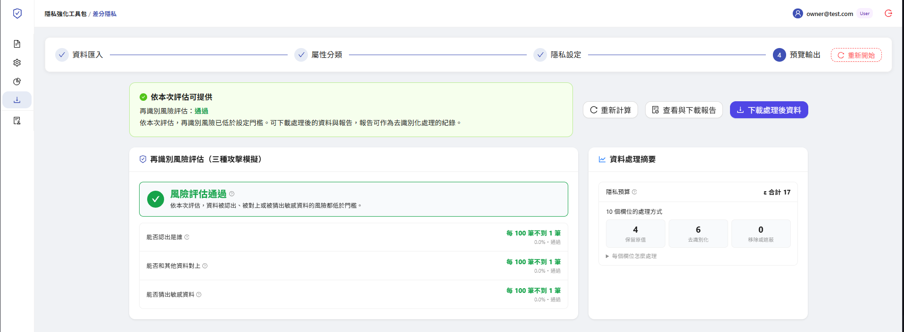
操作 差分隱私 Step 4
都通過時，選較大的 ε
1
處理結論
一句話說明能否提供
1
4
2
風險評估
與 K-匿名相同：三種攻擊，通過或不通過
2
3
3
資料處理摘要
隱私預算 ε 合計與各欄處理方式（不顯示實用性等級）
4
下載與報告
下載處理後資料，或查看與下載報告
ε=1 與 ε=15 可能都通過：都夠安全時選較大的 ε，數字更接近原值。
32

Slide 33
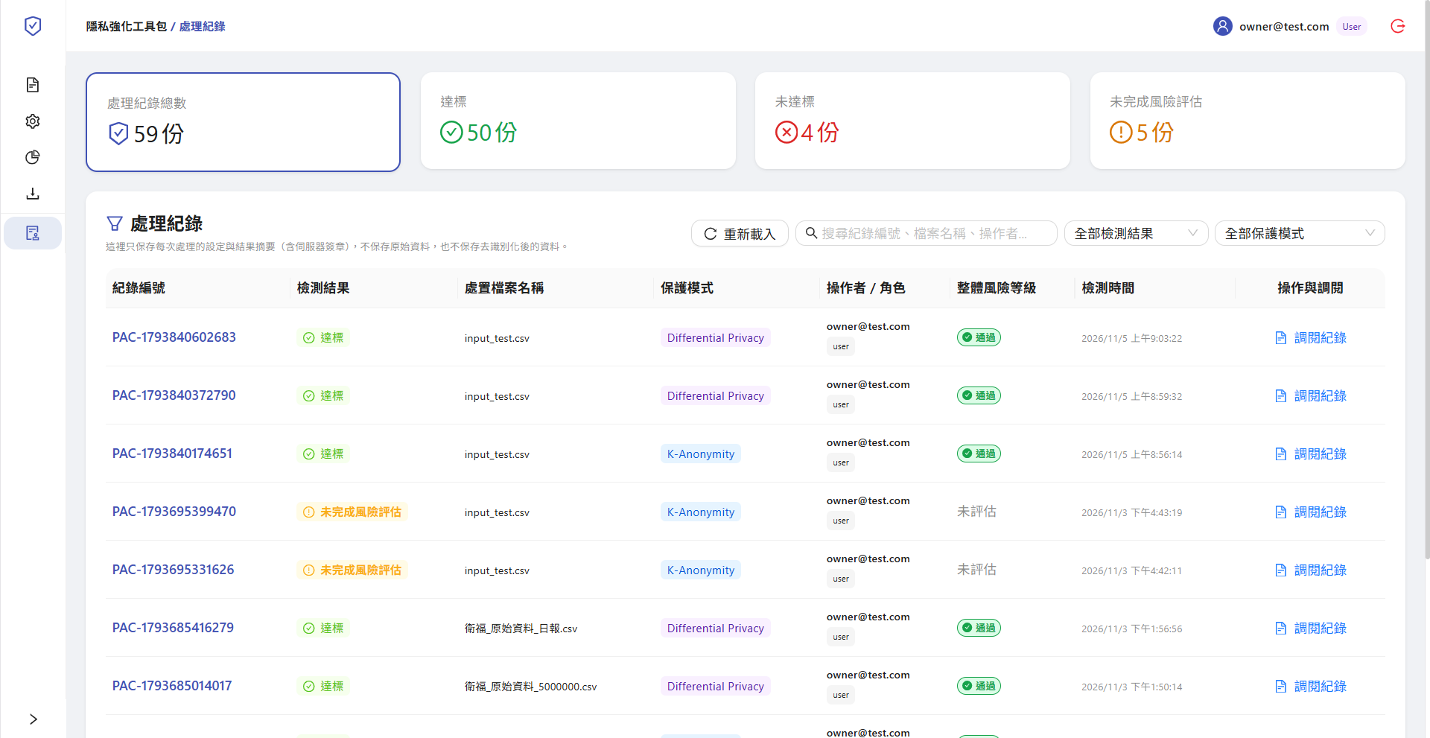
成果與管理
交付資料，並留下可驗證的紀錄
1
結果統計
1
紀錄總數、達標、未達標與未完成風險評估份數
2
2
搜尋與篩選
3
4
依編號、檔名、操作者、保護模式或檢測結果
3
檢測結果
綠達標、紅未達標、黃未完成風險評估
4
調閱紀錄
伺服器簽章，開啟時自動驗證，可再匯出報告
交付三樣：處理後資料與注意事項、檢測報告 PDF、設定檔 JSON。
33

Slide 34
帳號管理
帳號管理系統：誰能用、能做什麼、留下紀錄
1
2
3
後端帳號登入
兩種角色分權
帳號與權限管理
帳密由後端驗證；帳號由管理員建立，不開放自行註冊。
User 處理資料；Admin 管帳號、可查看所有人的處理紀錄。
新增、變更角色、重設密碼、停用、刪除帳號。
4
5
6
登入與密碼安全
閒置自動登出
介面偏好依帳號記住
錯 5 次鎖定 15 分鐘；密碼至少 12 字，含大小寫、數字、符號。
管理員可設 1～1440 分鐘；登出時清除工作區與已上傳檔案。
外觀主題、語系、字體大小，換電腦登入也一樣。
第一次啟動時在視窗內建立第一個管理員；之後由管理員建立帳號，也可用命令列 create-user／reset-password。
34

Slide 35
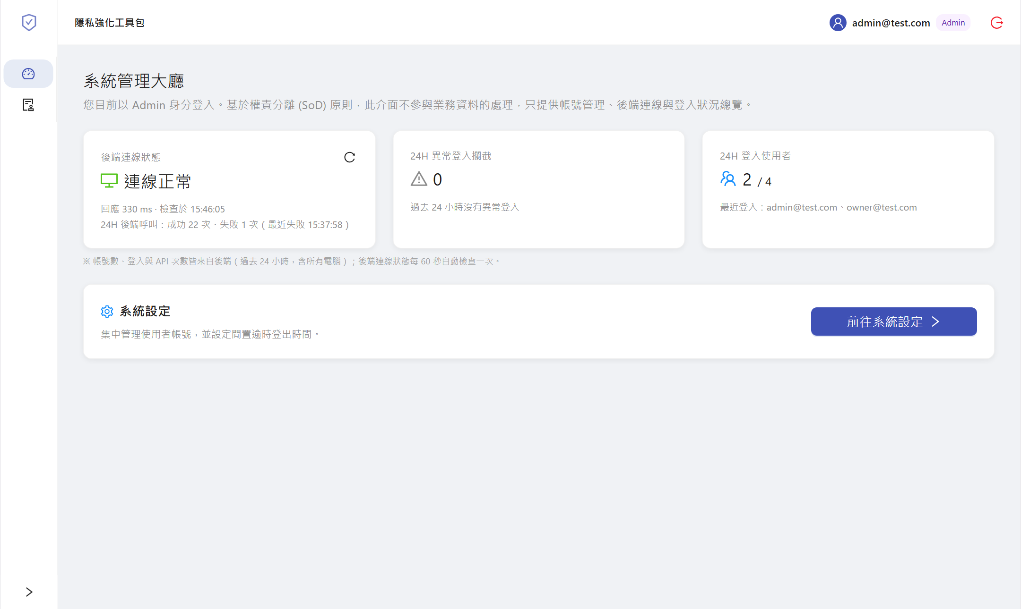
角色與權限
兩種角色，權責分離
角色 | 可以做的事
User | 主控台、執行去識別化任務、查看自己的處理紀錄
Admin | 系統管理大廳、帳號與權限管理、閒置登出設定、查看所有使用者的處理紀錄；不執行資料處理
兩者皆可 | 個人資料與變更密碼；介面偏好設定
Admin 登入後進入「系統管理大廳」：後端連線、24 小時異常登入、登入使用者數一目了然。
註：「系統設定」中的「系統維運日誌」分頁僅內網模式顯示；本地模式不顯示。
35

Slide 36
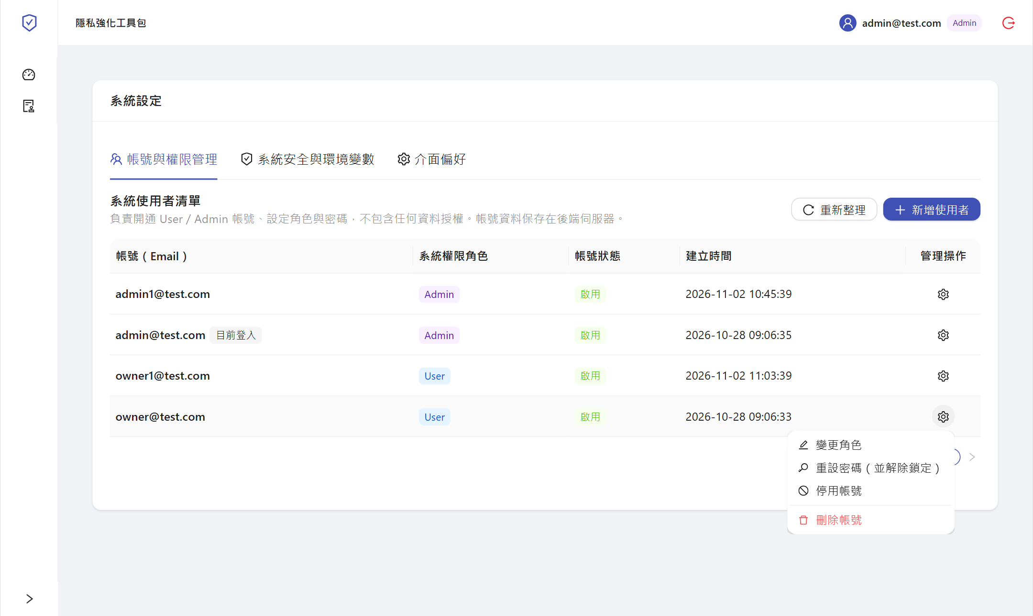
Admin
帳號與權限管理
1
新增使用者
輸入 Email、初始密碼與角色；請對方登入後自行變更密碼
1
2
帳號狀態
2
啟用、停用、鎖定中，一欄看清楚
3
管理選單
3
變更角色、重設密碼（並解除鎖定）、停用、刪除
防呆：至少保留一個啟用中的 Admin；不能停用、刪除自己或變更自己的角色。
36

Slide 37
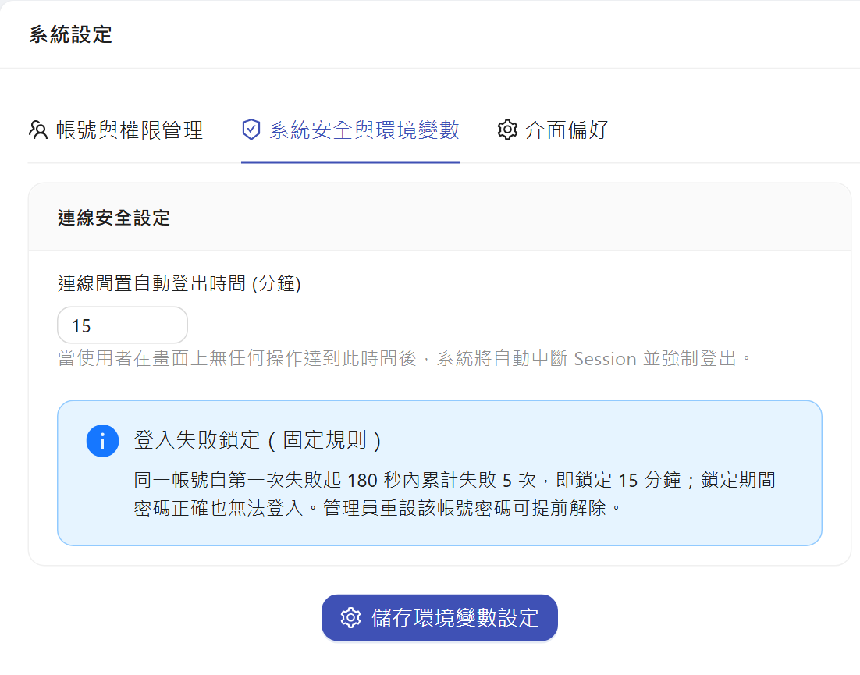
登入安全
登入失敗鎖定與閒置登出
登入失敗鎖定（固定規則）
同一帳號 180 秒內累計失敗 5 次 → 鎖定 15 分鐘；鎖定期間密碼正確也無法登入。管理員重設密碼可提前解除。
閒置自動登出
管理員在「系統安全與環境變數」設定 1～1440 分鐘。任何方式登出，都會清除工作區與已上傳的檔案。
37

Slide 38
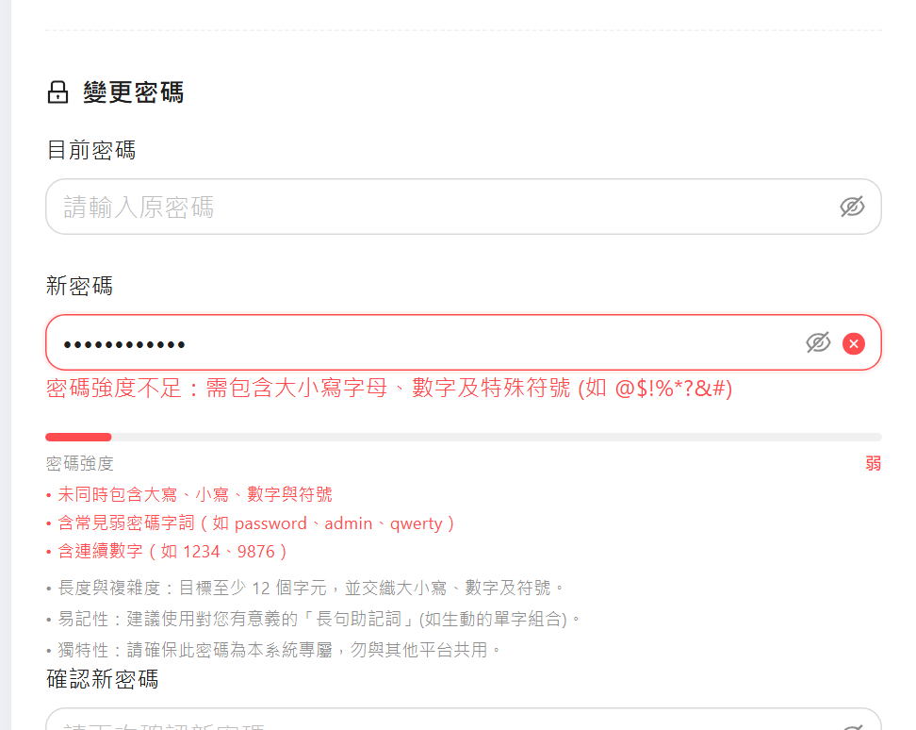
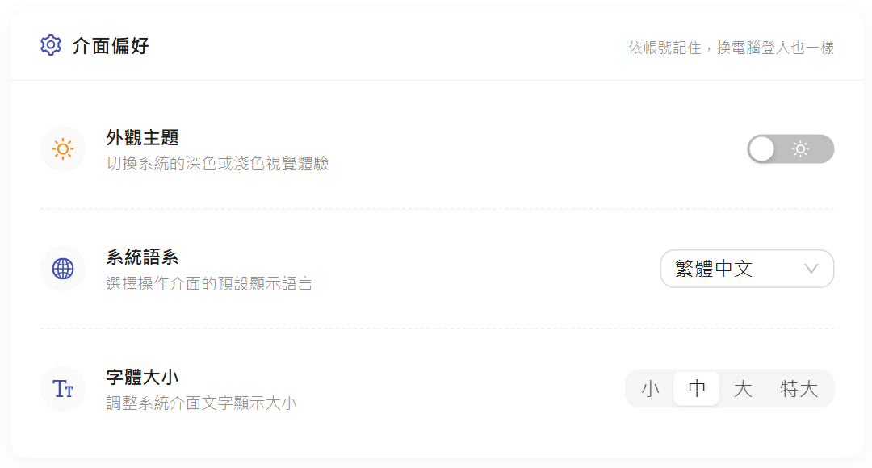
個人設定
密碼規則與介面偏好
密碼規則
至少 12 字元，含大小寫、數字與符號；強度條即時列出偏弱原因。
變更密碼
保留目前這次登入，其他裝置的登入會被登出。
介面偏好
主題、語系、字體大小依帳號記住，換電腦登入也一樣。
38

Slide 39
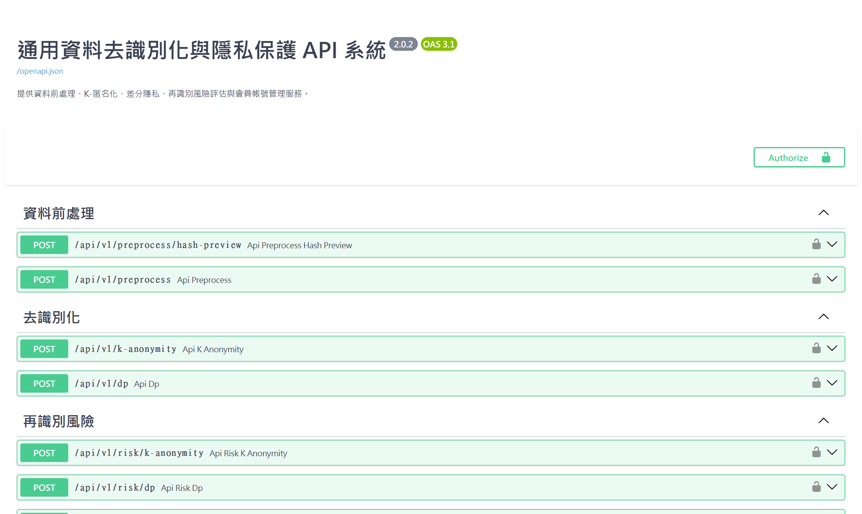
API 使用說明
連線位址與互動文件
API 路徑前綴
http://127.0.0.1:8765/api/v1/…
這是前綴，不是網頁；後面要接端點，例：/api/v1/auth/login。
互動文件
http://127.0.0.1:8765/docs
Authorize 貼上 access_token，即可按 Try it out 試打。
API 規格檔
單機版的 /docs 畫面
先開啟 Open-PETs 視窗，API 才會啟動
關閉視窗，服務就停止。出現「拒絕連線」多半是視窗沒開，或 .env 的 OPEN_PETS_PORT 改過埠號；只接受本機連線。
http://127.0.0.1:8765/openapi.json
可匯入 Postman、Insomnia 等工具。
39
Notes:
（約 2 分鐘）API 跟著 Open-PETs 視窗一起啟動：先開啟視窗，後端才會在本機 127.0.0.1 的 8765 埠提供服務；關閉視窗服務就停止，其他電腦也連不到。瀏覽器出現「拒絕連線」，多半是視窗沒開，或 %LOCALAPPDATA%\OpenPETs 的 .env 改過 OPEN_PETS_PORT。所有端點的路徑都以 /api/v1 開頭，但 /api/v1 本身只是前綴、不是網頁，直接開會顯示找不到。瀏覽器開 /docs 是互動文件，列出所有端點；先登入取得 access_token，按右上角 Authorize 貼上，就能按 Try it out 試打。完整規格在 /openapi.json，也可以匯入 Postman 這類工具。/docs 需 2.0.3 以上版本，舊版會是空白頁。

Slide 40
API 使用說明
登入與權限
1
access_token：15 分鐘
POST /api/v1/auth/login
{"username": "帳號", "password": "密碼"}
→ 200 OK
{"access_token": "eyJhbGci…",
"refresh_token": "O7Wy…",
"token_type": "bearer", "expires_in": 900,
"username": "owner@test.com", "role": "user"}
expires_in = 900 秒；沒帶或過期回 401
2
POST /auth/refresh
refresh_token 7 天、只能用一次，換新的一組
3
POST /auth/logout
作廢 refresh_token
之後每個請求加上標頭：Authorization: Bearer <access_token>
4
鎖定規則與畫面相同
180 秒內錯 5 次鎖 15 分鐘，鎖定期間也回 401
40

Slide 41
API 使用說明
端點總覽
分類 | 端點 | 用途 | 權限
認證 | POST /auth/login ・ /auth/refresh ・ /auth/logout；PATCH /auth/password | 登入、換發、登出、改密碼 | 公開／登入
帳號管理 | GET・POST /users；PATCH /users/{帳號}/role ・ /active；POST …/reset-password；DELETE /users/{帳號} | 建立、改角色、停用、重設、刪除 | Admin
設定 | GET・PUT /settings；GET・PUT /preferences | 閒置登出時間、介面偏好 | Admin／登入
去識別化 | POST /preprocess ・ /k-anonymity ・ /dp | 回傳處理後檔案 | 登入
風險與報告 | POST /risk/k-anonymity ・ /risk/dp ・ /risk/cap ・ /report | 三攻擊、CAP、PDF 報告 | 登入
處理紀錄 | GET・POST /history；GET /history/{id}/verify | 查詢、存檔、驗證簽章 | 登入
其他 | POST /runs/{handle}/cancel ・ /preprocess/hash-preview | 取消運算、雜湊預覽 | 登入
所有路徑前綴為 /api/v1；GET /settings 不需登入。完整欄位見 openapi.json。
41

Slide 42
API 使用說明
呼叫範例：K-匿名
1
回應主體
REM 1. 登入，取得 access_token
curl -X POST http://127.0.0.1:8765/api/v1/auth/login ^
-H "Content-Type: application/json" ^
-d "{\"username\":\"帳號\",\"password\":\"密碼\"}"
REM 2. 上傳資料與設定檔
curl -X POST http://127.0.0.1:8765/api/v1/k-anonymity ^
-H "Authorization: Bearer <access_token>" ^
-F "file=@C:\data\範例資料.csv" ^
-F "config=@C:\data\config.json" ^
-D headers.txt -o anonymized.csv
處理後的檔案（anonymized_原檔名）
2
X-Quality-Report 標頭
品質報告 JSON：k／l／t 是否通過、抑制率
3
X-Run-Id 標頭
本次執行編號，存處理紀錄時使用
4
差分隱私改呼叫 /dp
預算報告在 X-Budget-Report 標頭
範例為命令提示字元（cmd）寫法；PowerShell 請用 curl.exe，行尾 ^ 改為反引號。
42

Slide 43
API 使用說明
錯誤格式與限制
→ 422 Unprocessable Entity
{"error_code": "ERR_CONFIG_BLOCK_REQUIRED",
"message": "K-匿名化需要設定檔的 k_anonymity 區塊…"}
一次只算一件
後端同時只執行一個運算，其他請求排隊；可帶 X-Client-Run-Id 標頭，之後用它取消。
狀態 | 常見原因
401 | 沒帶權杖、權杖過期，或帳號密碼錯誤
413 | 上傳超過 1 GB（OPEN_PETS_MAX_UPLOAD_MB）
422 | 設定檔缺區塊或與資料不符、抑制比例超過上限
499 | 運算被取消（POST /runs/{handle}/cancel）
錯誤格式
{error_code, message, recommendations}；recommendations 只在有建議時出現。
43

Slide 44
命令列使用說明
兩種執行方式
單機版（已安裝）
原始碼環境
cd /d "%LOCALAPPDATA%\Programs\OpenPETs"
OpenPETs-cli.exe --help-cli
cd 01_程式原始碼
python -m app.cli.main --help
檔案路徑請寫完整路徑（例：C:\data\in.csv）；相對路徑會找不到檔案。
與視窗版共用帳號、金鑰與稽核紀錄。
需 Python 3.12 以上，並安裝 requirements.txt。
設定讀取目前資料夾的 .env。
命令列直接呼叫處理引擎、不經過 API，所以不需要登入。
44

Slide 45
命令列使用說明
子命令總覽
子命令 | 用途 | 主要參數
preprocess | 資料前處理（去空白、型態轉換等 11 項） | -i 輸入 -c 設定檔 -o 輸出
k-anonymity | K-匿名化（含 l／t 檢測與抑制） | -i -c -o
dp | 差分隱私加噪，並回報預算 | -i -c -o
risk-k-anonymity | 三攻擊風險評估（K-匿名） | -i 原始資料 -c
risk-dp | 三攻擊風險評估（差分隱私） | -i 原始資料 -c
risk-cap | CAP 前後對比 | -i 原始 -p 處理後 -c
report | 由風險報告 JSON 產生 PDF | --attack-report／--cap-report -o -t
verify-log | 檢查稽核紀錄是否被竄改 | （無）
create-user | 建立帳號 | -u 帳號 -p 密碼 -r admin|user
reset-password | 互動式重設密碼並解除鎖定（單機版） | （無）
45

Slide 46
命令列使用說明
設定檔與執行範例
子命令 | 需啟用的區塊
preprocess | preprocess
k-anonymity | k_anonymity
dp | differential_privacy
risk-k-anonymity | risk_attacks ＋ k_anonymity
risk-dp | risk_attacks ＋ differential_privacy
risk-cap | risk_cap
OpenPETs-cli.exe k-anonymity ^
-i C:\data\範例資料.csv ^
-c C:\data\config.json ^
-o C:\data\out.csv > C:\data\kanon.json
OpenPETs-cli.exe risk-k-anonymity ^
-i C:\data\範例資料.csv ^
-c C:\data\config.json > C:\data\attack.json
OpenPETs-cli.exe report ^
--attack-report C:\data\attack.json ^
-o C:\data\report.pdf -t demo
範例檔：交付套件「04_系統設定檔」的 config_範例_JSON統合版.json 與 範例資料.csv。
請用命令提示字元（cmd）：PowerShell 的 > 會改變檔案編碼，report 會讀不了。
46

Slide 47
命令列使用說明
帳號維護與結束代碼
代碼 | 意義
0 | 成功
1 | 未預期的錯誤
2 | 參數或設定錯誤（例：密碼不足 12 字）
3 | 檔案過大
5 | 驗證失敗（設定檔與資料不符）
10 | 已經存在（例：帳號重複）
12 | 稽核紀錄驗證未通過
reset-password（單機版）
開始功能表「重設帳號密碼」；選帳號、輸入新密碼，並同時解除鎖定。
create-user
用 -p 帶密碼會留在指令紀錄，建議改用 reset-password。
verify-log
檢查稽核紀錄的雜湊鏈，確認沒有被竄改或刪除。
失敗時視窗會停在「按 Enter 關閉視窗…」。
47

Slide 48
重點回顧
總結
1
先分清楚每個欄位的角色
2
選一個保護強度，看 Step 4 結論
3
沒達標就照方向調整、重新計算
4
帳號由管理員建立，拿到初始密碼請自行變更
API 與命令列的完整參數表，請見使用手冊（https://ttcdog115016.github.io/Demo/）。
48

